Slide 1

Angular
Aluna: Gabriela Gomes dos Santos
Professor: João Paulo Preti
Cuiabá, 2018

Slide 2
Agenda
Introdução
Blocos Principais
Ambiente de Desenvolvimento
Criar Componente
Criar Módulo
Templates
Serviços
Data Binding

Slide 3
Introdução
Framework: criação de aplicativos web
https://angular.io
AngularJS ≠ Angular
Parceria Google + Microsoft (TypeScript)
Open Source
Versão Atual: 6
Uso de padrões web e Web Components
Notes:
ANGULARJS É UM FRAMEWORK JAVASCRIPT CÓDIGO ABERTO, MANTIDO PELO GOOGLE
PRIMEIRA VERSÃO LANÇADA EM 2010
O ANGULARJS É SOMENTE PARA O CLIENTE
ANGULAR É PARA AMBOS OS LADOS, LAÇADO EM 2014
- CURVA DE APRENDIZAGEM LONGA

Slide 4
Blocos Principais
COMPONENTES
DIRETIVAS
ROTEAMENTO
SERVIÇOS
TEMPLATE
METADATA
DATA BINDING
INJEÇÃO DEPENDÊNCIA
Notes:
- BLOCOS PRINCIPAIS DO ANGULAR

Slide 5
Blocos Principais
COMPONENTES
DIRETIVAS
ROTEAMENTO
SERVIÇOS
TEMPLATE
METADATA
DATA BINDING
INJEÇÃO DEPENDÊNCIA
Notes:
- PRIMEIRO VOU FALAR BREVEMENTE DE COMPONENTES

Slide 6
Componentes
Encapsula:
Template (HTML)
Metadata: processamento das classes
Dado a ser mostrado na tela (Data Binding)
Comportamento da VIEW
{ }
Notes:
Resumo: A principal função do componente é mostrar dados
- Para mostrar dados ele encapsula

Slide 7
Blocos Principais
RESUMINDO...
COMPONENTES
DIRETIVAS
ROTEAMENTO
SERVIÇOS
TEMPLATE
METADATA
DATA BINDING
INJEÇÃO DEPENDÊNCIA

Slide 8
Blocos Principais
{ }
Componente Raiz (Root)
{ }
{ }
{ }
{ }
{ }
Orientado a Componentes
Notes:
APLICAÇÕES ORIENTADAS A COMPONENTES
- Temos o componente pai ou raiz que contém tudo o que tem na aplicação: barra navegação, barra lateral, listas, etc.
- Um componente pode ter outros dentro dele

Slide 9
Blocos Principais
{ }
Cabeçalho (Barra de Navegação)
{ }
{ }
Barra Lateral
Posts

Slide 10
Blocos Principais
{ }
Cabeçalho (Barra de Navegação)
{ }
{ }
Post
Barra Lateral
{ }
Post

Slide 11

Blocos Principais
Componente
{ }
Node.js
Java
PHP
Ruby
Python
Notes:
- Podemos fazer integração com o backend/servidor
- A comunicação com entrada e saída de dados ( BD, arquivos)

Slide 12
Blocos Principais
COMPONENTES
DIRETIVAS
ROTEAMENTO
SERVIÇOS
TEMPLATE
METADATA
DATA BINDING
INJEÇÃO DEPENDÊNCIA
Notes:
- Porém por boas práticas não misturamos o código do componente com o código do backend, para isso usamos um SERVIÇO

Slide 13

Blocos Principais
Componente
Serviço
Backend
{ }
Notes:
- Responsável por ter toda a lógica de negócio e também se comunicar com o backend

Slide 14
Blocos Principais
Componente
Serviço
Backend
{ }
Injetado em outras Classes
Notes:
- Pode ser injetado em outras classes, usando a injeção de dependência do angular

Slide 15
Blocos Principais
COMPONENTES
DIRETIVAS
ROTEAMENTO
SERVIÇOS
TEMPLATE
METADATA
DATA BINDING
INJEÇÃO DEPENDÊNCIA
Notes:
- Injeção de dependência: Ela faz com que o framework forneça automaticamente uma instancia de uma classe

Slide 16
Blocos Principais
COMPONENTES
DIRETIVAS
ROTEAMENTO
SERVIÇOS
TEMPLATE
METADATA
DATA BINDING
INJEÇÃO DEPENDÊNCIA

Slide 17

Roteamento
Router
Responsável pela navegação
Roteamento das páginas
Notes:
Termos várias páginas diferentes são comum na aplicação
SPA (Single Page Application), ou seja, aplicações de uma página só
Mesmo a aplicação só tendo uma página podemos ter telas diferentes
- Para ir de uma tela para outra é o ROUTER

Slide 18
Blocos Principais
COMPONENTES
DIRETIVAS
ROTEAMENTO
SERVIÇOS
TEMPLATE
METADATA
DATA BINDING
INJEÇÃO DEPENDÊNCIA

Slide 19
Diretivas
D
Responsável por modificar elementos no template e/ou seu comportamento

Slide 20
Diretivas
D
Pesquisar...
<input type=“text” autoGrow>

Slide 21
Diretivas
D
Angular
<input type=“text” autoGrow>

Slide 22
Blocos Principais
COMPONENTES
DIRETIVAS
ROTEAMENTO
SERVIÇOS
TEMPLATE
METADATA
DATA BINDING
INJEÇÃO DEPENDÊNCIA

Slide 23


Ambiente de Desenvolvimento

Slide 24

Ambiente de Desenvolvimento
> npm install –g typescript
Notes:
- Super conjunto do JavaScipt
- E ele é compilado o angular compila sozinho com o ng serve
- O JavaScript é puramente interpretado

Slide 25

Ambiente de Desenvolvimento
> npm install –g @angular/cli
> ng -v
Notes:
- O Angular CLI é uma ferramenta de interface de linha de comando que pode criar um projeto, adicionar arquivos e executar várias tarefas de desenvolvimento contínuas, como teste, empacotamento e implantação.

Slide 26

Ambiente de Desenvolvimento

Slide 27
Criar Componente
Criando um Projeto com Angular-CLI
Hello World
> ng new primeiro-projeto
> ng serve
Notes:
Cria alguns arquivos iniciais e ele também instala todos os pacotes npm necessários como:
- Bibliotecas do angular juntamente com as suas dependências
- ng serve para que o código seja servido ao browser
- Abrir no navegador

Slide 28
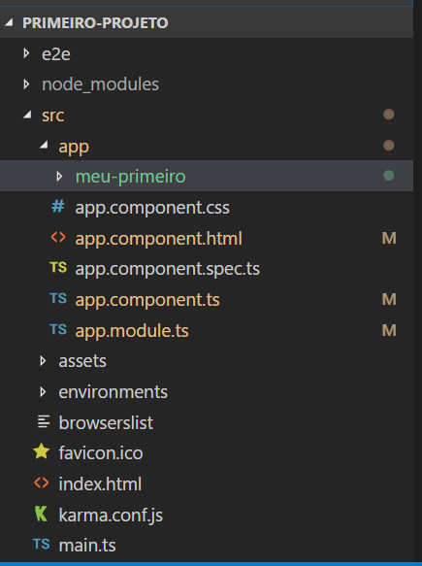
Notes:
Abrir pasta no code
- Node_modules: bibliotecas e dependências necessárias

Slide 29
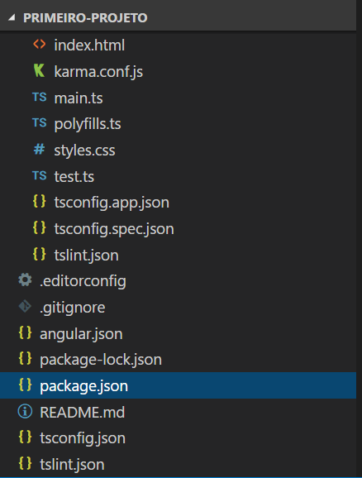
Notes:
- package.json: bibliotecas utilizadas p desenvolver e rodar o projeto

Slide 30
Notes:
- src – app – onde vamos trabalhar os componentes

Slide 31
Notes:
- O app-component.ts é o componente principal

Slide 32
Notes:
- O html que é o template
Css
- arquivo de testes

Slide 33
Notes:
- Observar a nomenclatura dos arquivos

Slide 34
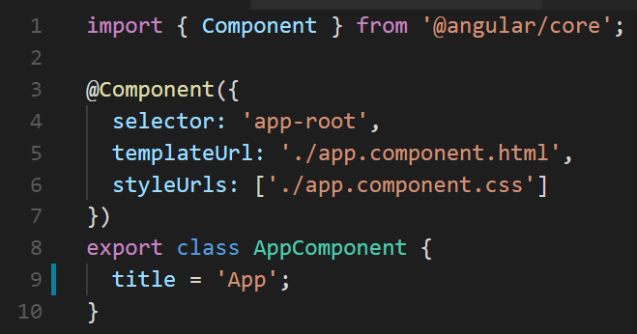
Abrir o nosso Componente
Notes:
- Olhar que no app-component tem um title e no html também, essa saída do dado do componente para o template se chama interpolação.
Mudar para Hello World

Slide 35
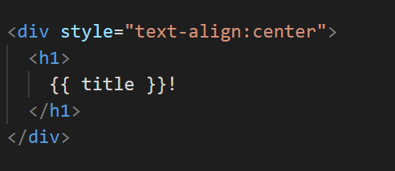
Notes:
Tirar td o resto
- Observar que não precisa atualizar a página

Slide 36
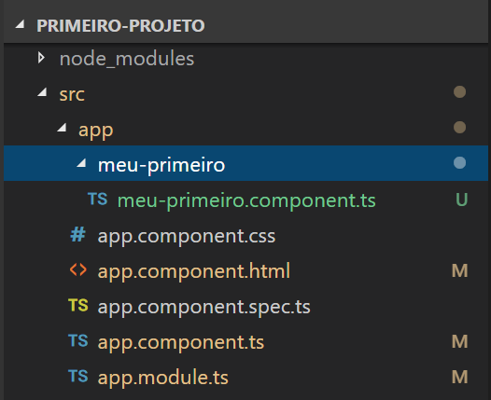
Criar Componente
Notes:
- Primeiro manualmente para entender o padrão de nomenclatura e boas práticas
- dentro do app criar novo diretório meu-primeiro e arquivo meu-primeiro.component.ts

Slide 37
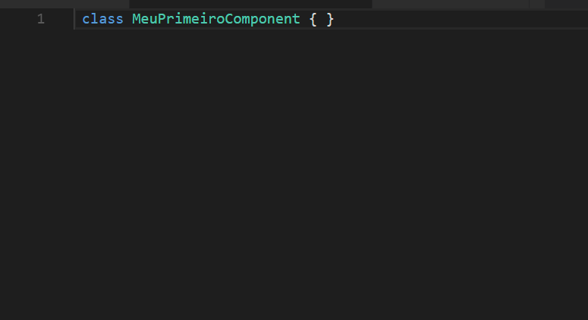
Criar Componente
Notes:
- class ... é o padrão de criação de classe do ECMAscript (ainda não é TypeScript)

Slide 38
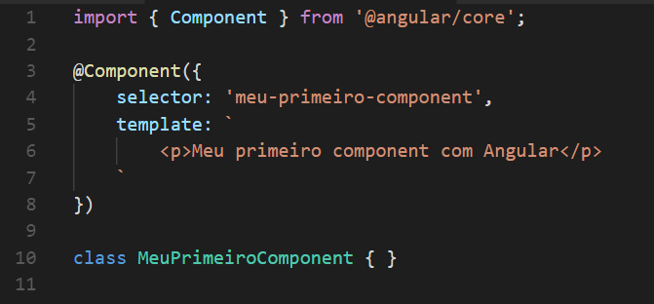
Criar Componente
Notes:
- Precisamos informar que essa classe para o angular é um componente, então colocamos um decorator - @, mesma coisa que uma anotação no Java.
- Informamos ao compilador que essa classe é um componente do angular

Slide 39
Criar Componente
Notes:
- Então precisamos ter essa classe em algum lugar, importando o pacote que está em nodemodules no pacote angular/core

Slide 40
Criar Componente
Notes:
- Component() e os detalhes que vamos passar depois que são os METADADOS com a notação {} como um objeto do JavaScript
- O selector: é o nome da tag HMTL

Slide 41
Criar Componente
Notes:
- Precisamos de um template: (usamos outra funcionalidade da ECMAscript, o template literal, para não precisar concatenar usa crase)

Slide 42
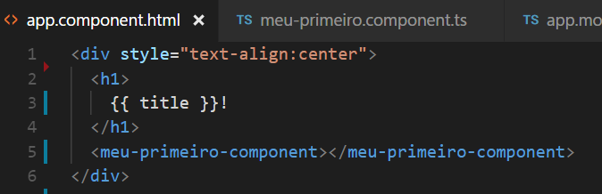
Criar Componente
Notes:
- Nós criamos o componente, precisamos utilizar esse componente em outra classe
- como no app-component.html
- Fazemos uma tag html com o nome <meu-primeiro-component>
- Vai dar erro, porque o componente html não sabe onde está o meu-primeiro-component
- -Precisa importar em outro lugar, porque o que importamos anteriormente é visto apenas internamente e para expor para outros arquivos

Slide 43
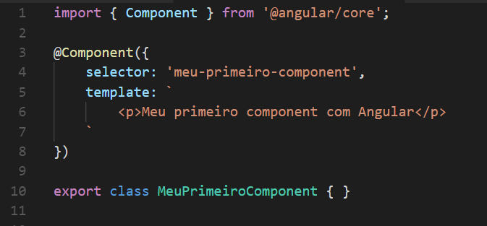
Criar Componente
Notes:
precisamos por o export na frente,

Slide 44
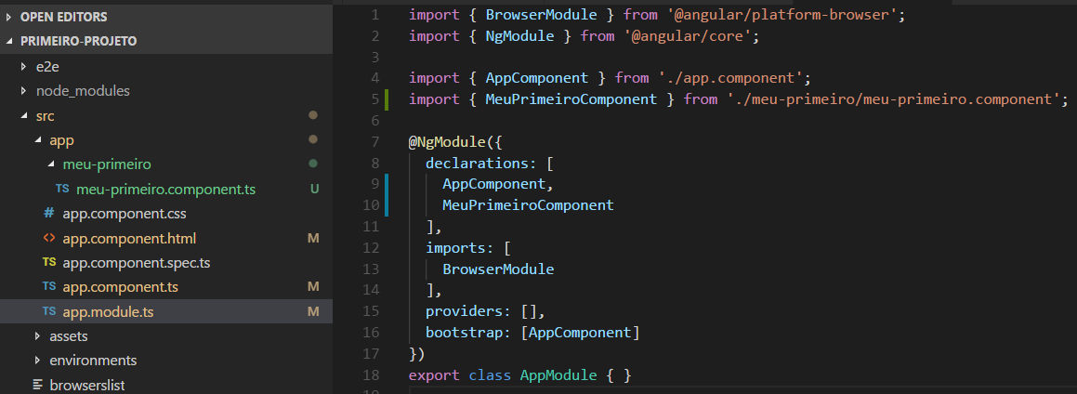
Criar Componente
Notes:
mas também precisa ser declarado no módulo

Slide 45
Criar Componente
Notes:
e importar nele a pasta que está, ou seja, o caminho. Observar que não precisa da extensão TS.

Slide 46
Criar Componente
Criar com o Angular CLI
> ng g c meu-primeiro-projeto2
> ng serve
Notes:
- Esse foi fazer manualmente, mas o angular cli cria esse componente sozinho: ng g (de gerar) c (componente) meu-primeiro2 criando todos os arquivos separados e também já atualiza o modulo.

Slide 47
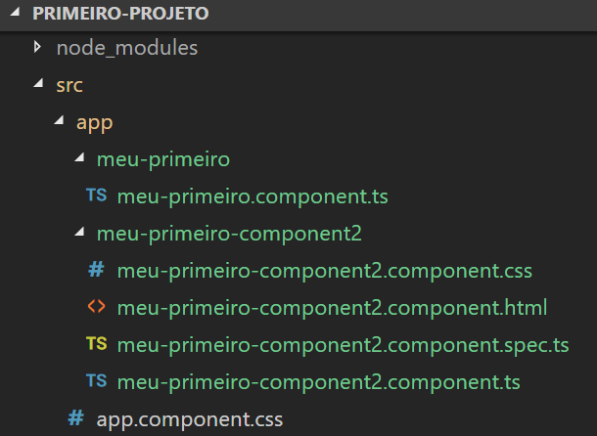
Criar Componente

Slide 48
Módulos
Organizar e Modularizar a aplicação
M
Expor para outros módulos
Importar outros módulos
Notes:
Por exemplo, um módulo admin que gerencia todos os usuários, um de produtos, etc
- Com o uso de módulos você escolhe o que vai expor do módulo atual para outros módulos.

Slide 49
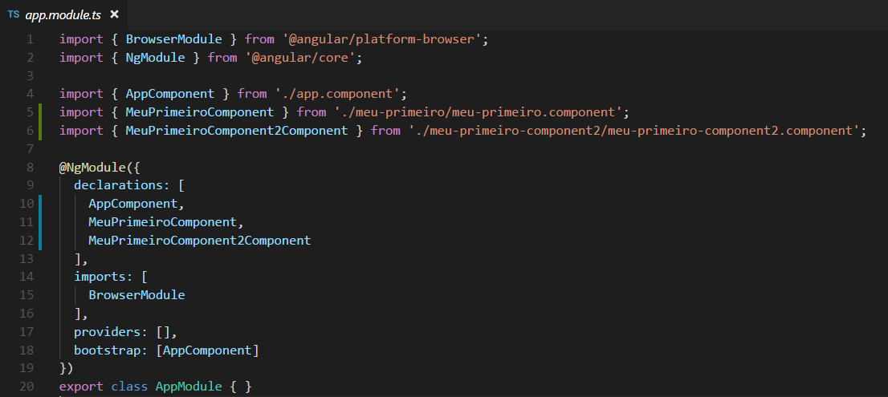
Notes:
- AppModule: módulo raiz

Slide 50
Notes:
- Observar a convenção de nomenclatura: class AppModule -> app.module

Slide 51
Notes:
- @NgModule: decorator – decorar a classe,

Slide 52
Notes:
uma classe que representa um módulo que é um decorator que precisa importar do angular/core (a maioria é desse)

Slide 53
Notes:
-BrowserModule: prepara a aplicação para ser executada em um browser

Slide 54
Notes:
- Depois tem os importes das classes

Slide 55
Notes:
-METADADOS:

Slide 56
Notes:
- No declarations: componentes, diretivas e pipes que queremos utilizar nesse módulo

Slide 57
Notes:
- No imports: outros módulos

Slide 58
Notes:
- No providers: serviços que ficaram disponíveis para todos os componentes desse módulo, como é o principal fica para todos, por exemplo: verificação de login, guardas de rotas porque tem escopo global.

Slide 59
Notes:
-bootstrap: tem somente no módulo raiz, qual componente deve ser instanciado quando executar a aplicação, o app-component.html.

Slide 60
Criar Módulo
Criar com o Angular CLI
> ng g m cursos

Slide 61
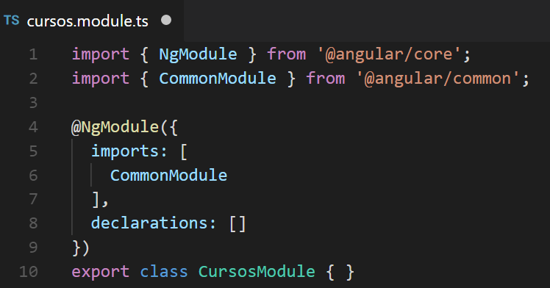
Criar Módulo
Notes:
- Olhar a diferença do módulo de funcionalidade para o raiz
- N tem o bootstrap
- tem o CommonModule (ao invés do browserModule): contém diretivas e pipes mais comuns

Slide 62
Criar Módulo

Slide 63
Criar Módulo
Criar com o Angular CLI
> ng g c cursos
> ng serve
Notes:
- Ele cria no mesmo que o módulo anterior

Slide 64
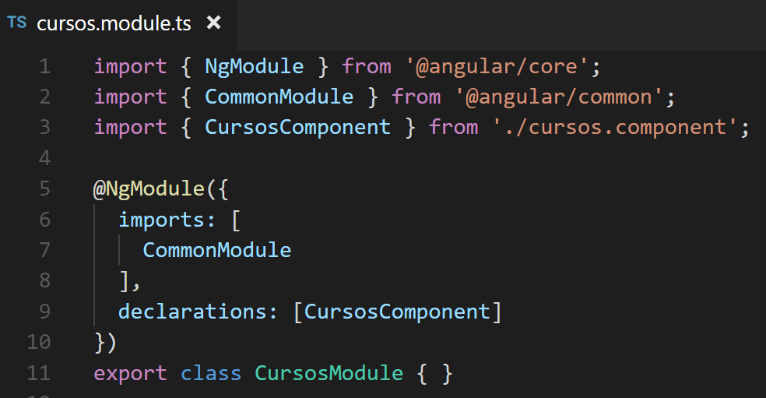
Criar Módulo
Notes:
- Quero que o cursos componentes faça parte do cursos modules, dentro de declarations importamos ele e fazer o import lá em cima

Slide 65
Criar Módulo
Notes:
- Nas boas práticas do angular esse import tem que ir depois dos principais

Slide 66
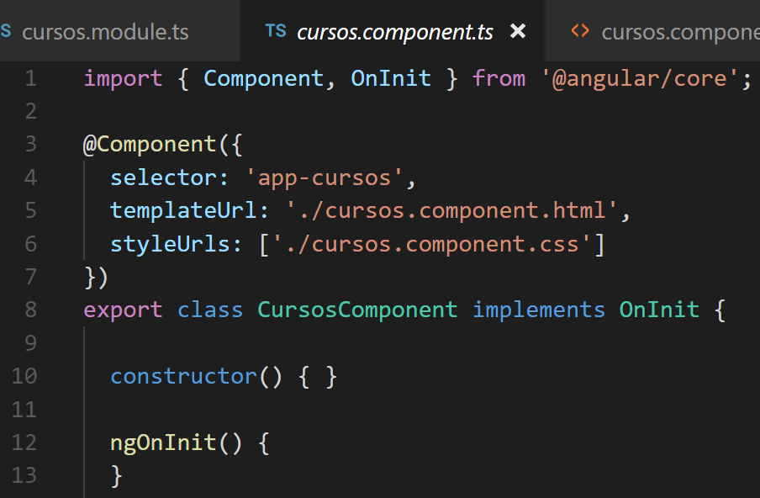
Criar Módulo
Notes:
Copiar o seletor

Slide 67
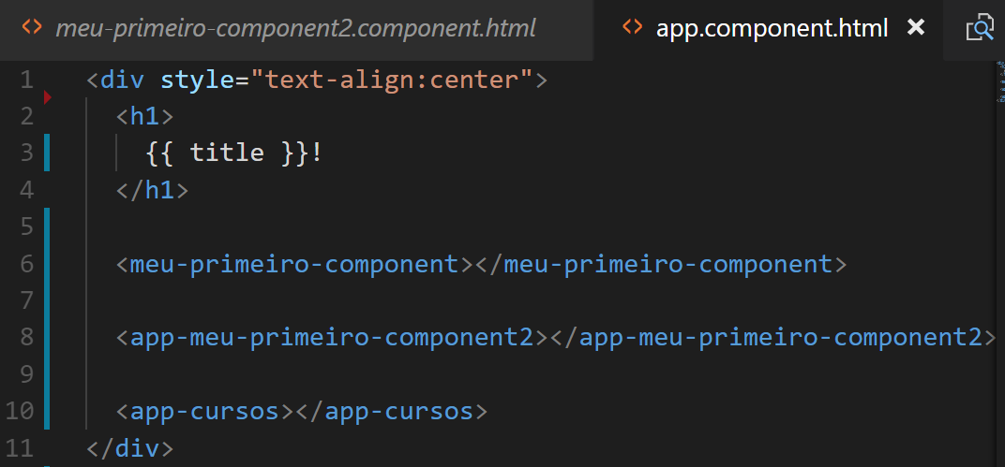
Criar Módulo
Notes:
- Colocar a tag no html principal (pegar o selector)

Slide 68
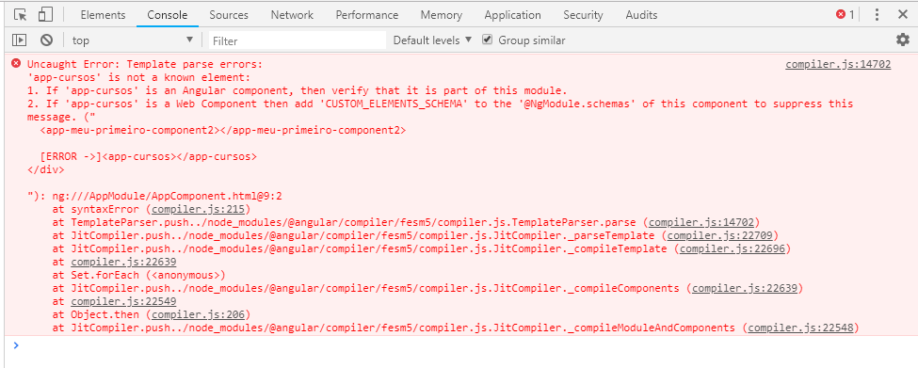
Criar Módulo
Notes:
- dá erro no browser porque não sabe de onde tirar esse app-cursos

Slide 69
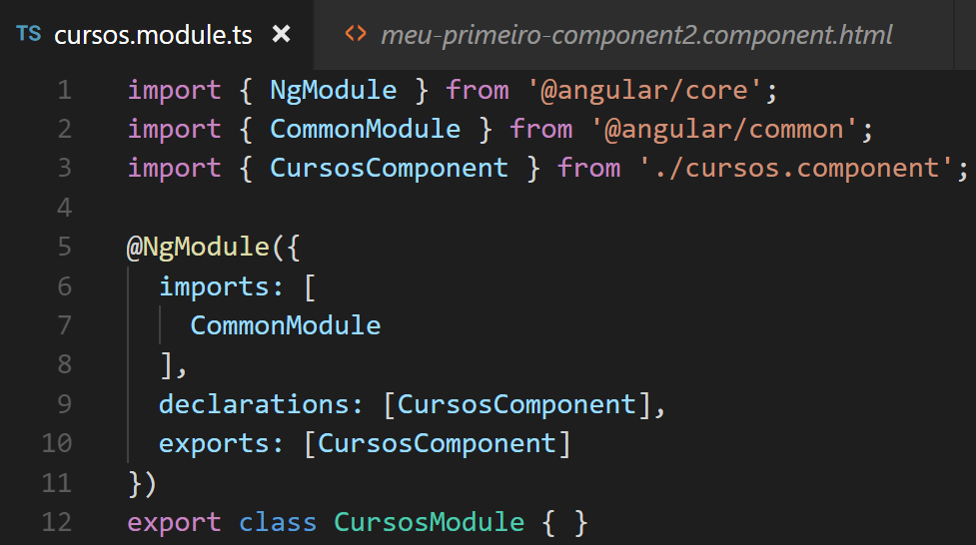
Criar Módulo
Notes:
Para poder usar ele no module principal precisa adicionar um metadado, então coloca dentro dele coloca em exports: CursosComponent

Slide 70
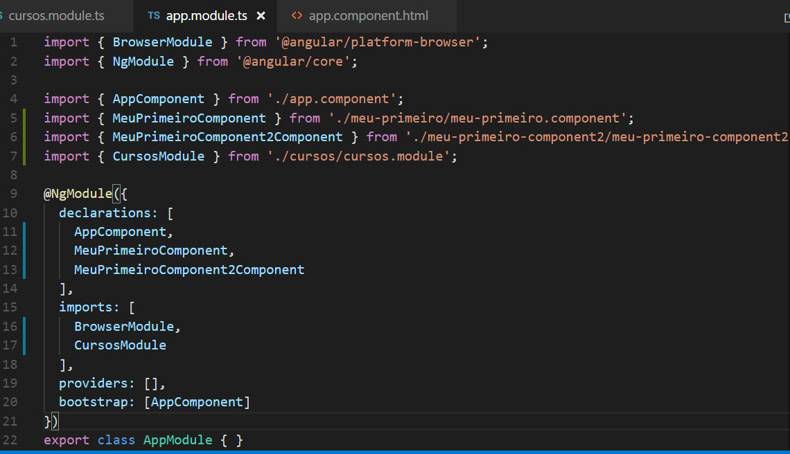
Criar Módulo
Notes:
- Só que agora temos um módulo
Queros utilizar a classe cursosModule no app.module, não podemos importar direto o componente porque ele está dentro do cursosmodule
-- Importar a classe no app.module

Slide 71
Criar Módulo
Notes:
COM O CURSOSMODULE IMPORTADO, TUDO O QUE ESTIVER ALÍ DENTRO DE DECLARATIONS CONSEGUI USAR O CURSOSMODULE
- EXEMPLO: COLOCAR DENTRO DE MEU-PRIMEIRO-COMPONENTE2

Slide 72
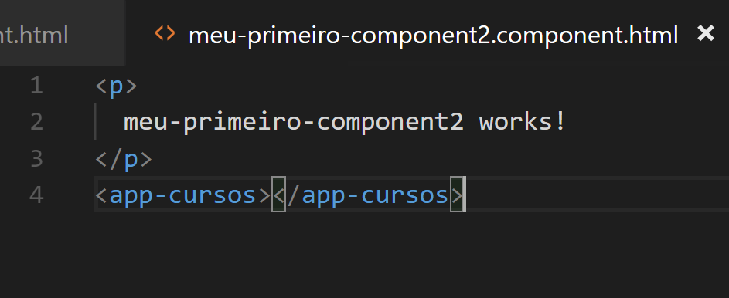
Criar Módulo
Notes:
Colocar aqui e ver oq acontece, pq esse aqui ta no principal então quando colocamos aq lá aparece
Mas colocar ele direto lá daria erro

Slide 73
Criar Módulo
Criar com o Angular CLI
> ng g c cursos/curso-detalhe
> ng serve

Slide 74
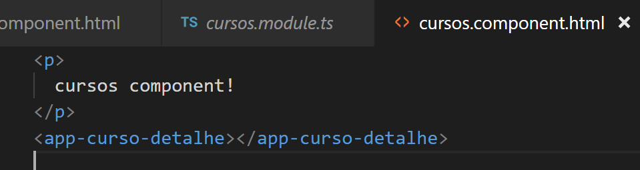
Criar Módulo
Notes:
- Pegar o seletor de curso-detalhe e colocar como tag no html de cursos
observar que ele mostrou sem precisar importar, porque esse componente foi criado dentro do diretório cursos. E o cursos está importado no principal, porém se quiser usar a tag <app-curso-detalhe> direto no principal, não é possível
Finalizando, essa é a ideia de usar módulos no angular, pois assim conseguimos controlar o que cada módulo pode ver.

Slide 75
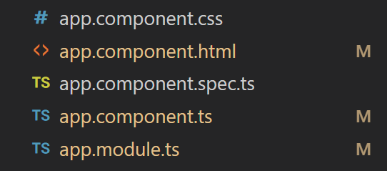
Templates
View da aplicação
T
Notes:
Os componentes que criamos sempre tem um HTML
- E dentro do HTML é o template a ser renderizado, o qual o usuário pode ver

Slide 76
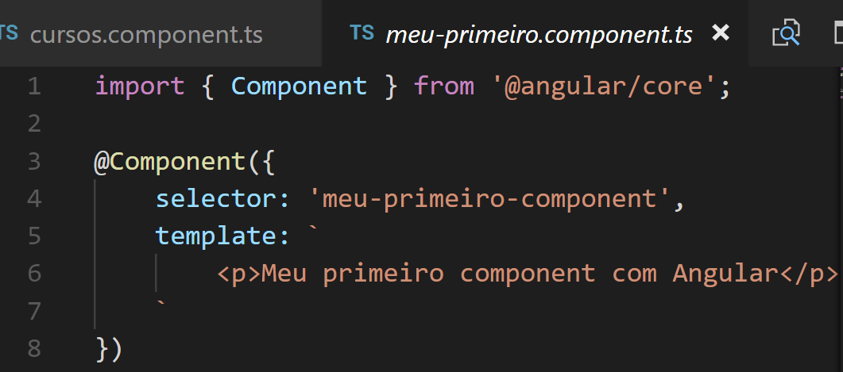
Template
Notes:
- No nosso componente temos a chamada do template, podendo ser o arquivo html ou o html in line como fizemos antes (só até 3 linhas).

Slide 77
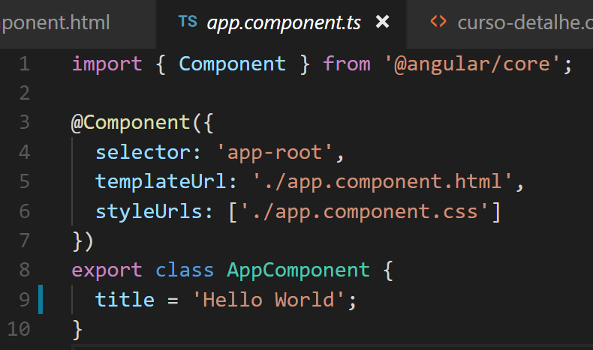
Template

Slide 78
Template
Notes:
- Dentro da classe do componente é onde colocaremos o nosso javascript e a lógica de programação

Slide 79
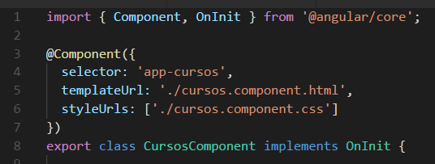
Template
Notes:
- Também aprendemos que usando o nosso seletor podemos criar as nossas tags html, porque o angular utiliza o padrão web componente por trás

Slide 80
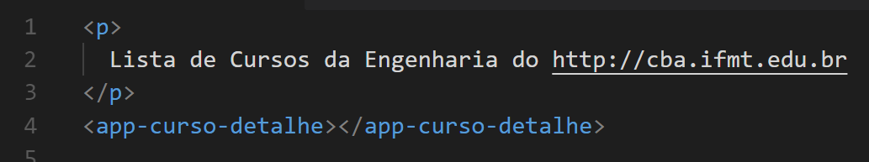
Template
Em cursos.componente.html
Notes:
Por enquanto só usamos código estático html
- Mas no Angular foi projetado para facilitar aplicações dinâmicas, e é aqui que as templates entram
No olá mundo usamos
- Primeiro vamos tirar o texto do HTML de cursos

Slide 81
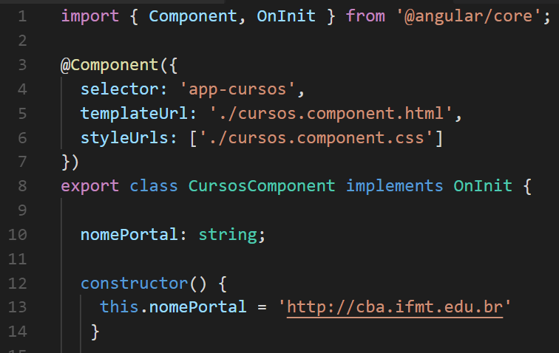
Template
Notes:
- Primeiro vamos tirar o texto do HTML de cursos
Agora se quiséssemos que isso fosse uma aplicação dinâmica, ou seja, querendo que a url venha de outro lugar
- Lá no componente de cursos, dentro da classe, vamos declarar uma variável contendo a url
O JavaScript não é uma linguagem fortemente tipada
- Para tipar a variável é só colocar variável:
- Para acessar a variável no código do componente usamos this.
- Pode inicializar no construtor, na inicialização, ou em qualquer outro método.

Slide 82
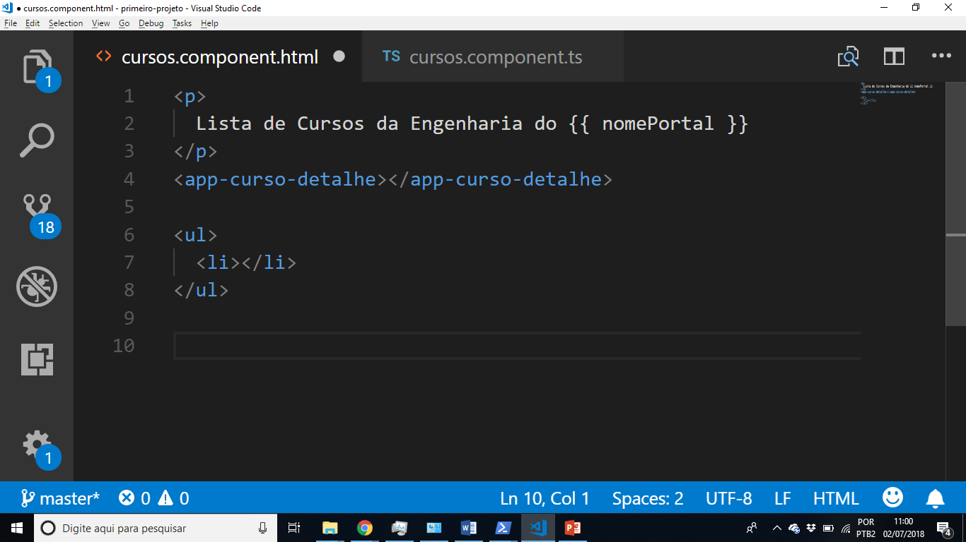
Template
Notes:
Agora para passar essa variável para o HTML, utilizamos interpolação {{ }} como já vimos.

Slide 83
Template
Notes:
- Para fazer uma lista usamos <ul> e <li>

Slide 84
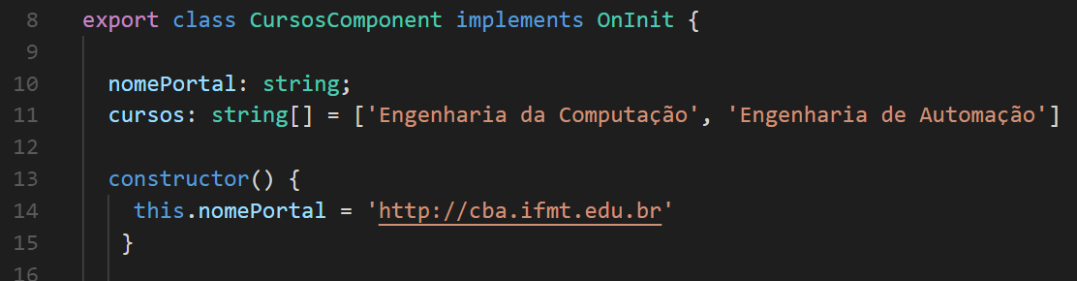
Template
Notes:
- Para fazer de maneira dinâmica, o angular tem as diretivas
- Vamos no componente e fazemos um array de cursos

Slide 85

Template
Notes:
- No html usamos a diretiva ngFor que possui uma expressão com uma variável local que incrementa o array declarado no componente

Slide 86
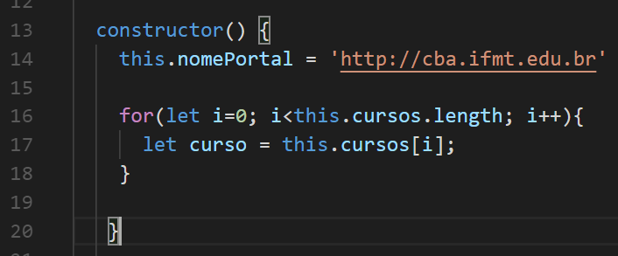
Template
Notes:
- Que seria mesmo que o for percorrendo o vetor
- existem muitas outras diretivas que não vamos trabalhar

Slide 87
Serviços
Componente
Serviço
Backend
{ }
Injetado em outras Classes
Notes:
Mesmo que tenhamos feito o for de forma dinâmica, todo esse código é muito estático
Código dentro do componente é o código responsável apenas para mostrar ao usuário e interagir com o usuário, como botões, etc.
Separar essas informações (boas práticas) em outra classe chamada de serviço
- O componente vai precisar de uma informação para mostrar na tela, obter do servidor, como por exemplo a lista de alunos do portal do cba

Slide 88
Serviços
Classe1 precisa da Classe2 para funcionar
Classe1
Classe2

Slide 89
Serviços
Classe1 precisa da Classe2 para funcionar
Classe1
Classe2
Vamos criar uma instância automaticamente
Notes:
- Utilizamos um conceito chamado de injeção de dependência, que é fazer com que o angular forneça automaticamente uma instancia dessa classe de serviço para não precisar instanciar manualmente:
- Injeção de dependência existe em várias linguagens e frameworks. Ela faz com que o framework ou a linguagem forneça uma instancia de uma classe
- Diminuir o acoplamento entre classes
- Ao invés da classe cliente, no caso o componente, saber qual classe concreta ela precisa utilizar, ela delega isto para outra classe que, além de retornar a implementação apropriada para aquela interface, ainda injeta a dependência
- Exemplo: Você é um leito de jornal físico, todo dia você acorda e quer ler o seu jornal enquanto toma o seu café da manhã. Qual seria o primeiro cenário?
- Você acordar ir até a banca, comprar o jornal, voltar e ler o seu jornal enquanto toma o seu café. Mas dá muito trabalho
Cenário 2:
- Uma assinatura de jornal, você recebe o jornal na sua casa todo dia. O máximo que você faz é caminhar até a porta. Ou seja, você vai obter automaticamente o serviço e fazer uso ele

Slide 90
Criar Serviços
Criar com o Angular CLI
> ng g s cursos/cursos
> ng serve
Notes:
Temos duas escolhas, criar manualmente ou continuar usando o angular-cli para gerar automaticamente o esqueleto inicial.
- ng g s(serviços) cursos
- Se colocar apenas esse comando, ele vai gerar no diretório app, no raiz, para criar dentro do diretório cursos precisa colocar:
- ng g s cursos/cursos

Slide 91
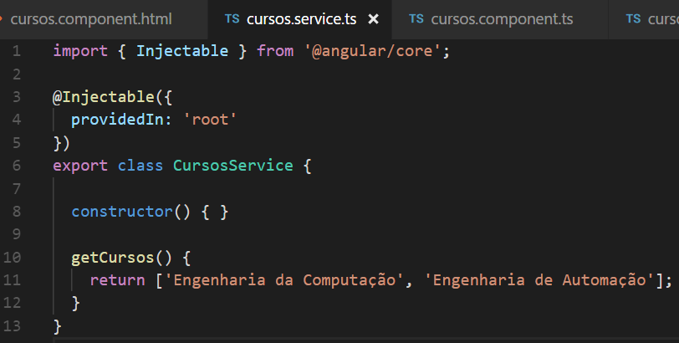
Criar Serviços
Notes:
- Esse é o conceito de injeção de dependência, quem faz isso é o decorator @injectable()
- Que significa que essa classe pode ser injetada em outra classe para que o uso dela possa ser feito
- Como fazer a injeção?
- Por construtor ou métodos set
- No angular é apenas via construtor
E uma classe que executamos uma lógica
- Para seguir as boas práticas, pegamos o vetor de cursos e colocamos dentro de uma função getCursos que apenas retorna os cursos

Slide 92
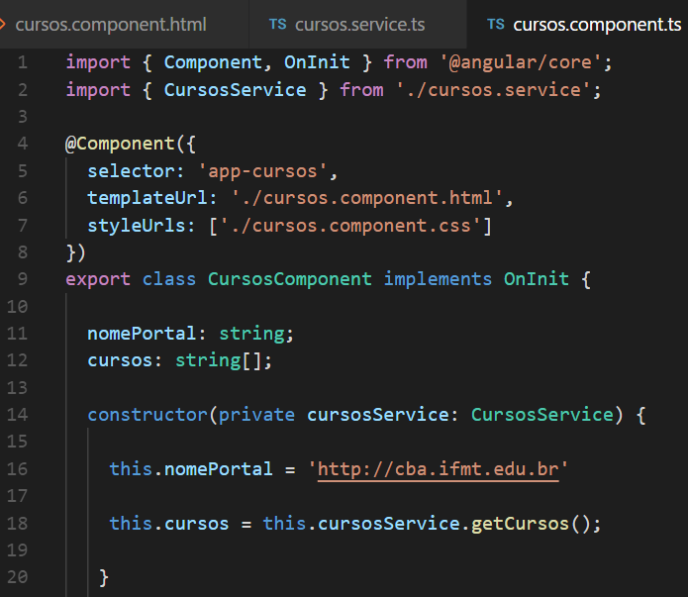
Criar Serviços
Notes:
Agora precisa utilizar a classe do serviço no componente
Primeiramente importa a classe de serviço e instancia essa classe em uma variável serviço.
Para seguir as boas práticas, pegamos o vetor de cursos e colocamos dentro de uma função getCursos que apenas retorna os cursos
Agora precisa utilizar a classe do serviço no componente
- Vou declarar no construtor cursosService do tipo CursosService (importando em cima)
- Podemos adicionar os modificadores de acesso public ou private
- Entao cursos vai receber cursosService.getCursos

Slide 93
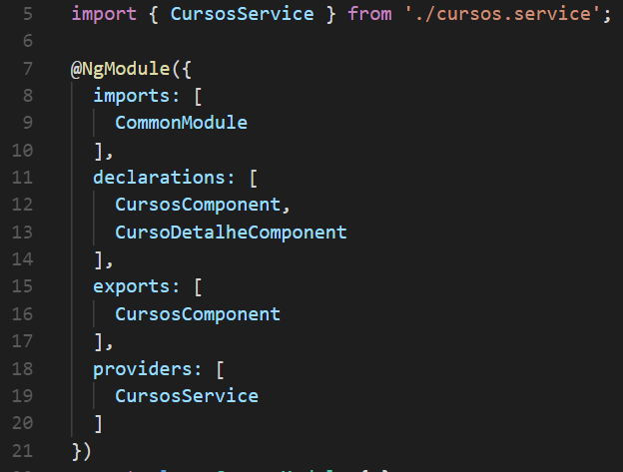
Criar Serviços
Notes:
Dentro de cursos.module declaramos quais serviços queremos ver
- Colocar no providers para informar que a classe é uma provedora (não esquecer de importar lá em cima), através disso ela que cria a instancia. Se estiver na raiz estará disponível para toda a aplicação.

Slide 94
Data Binding
{ COMPONENT }
< TEMPLATE >
{{ valor }}
[propriedade] = “valor”
(evento) = “handler”
[(ngModel)]=”propriedade”
Notes:
-No Angular existem 4 formas de fazer o data bining
Associar informações que estão no componente para o template ou vice e versa
1- Interpolação {{ valor }} – pegar o valor de um atributo ou meno com saída no template
2- Property Binding (associação de propriedade) [propriedade] = “valor”
3- Event Binding (evento) = “handler” – o usuário clica no botão, o que acontece?
4- Two-Way data-binding – [(ngModel)]=”propriedade” – para formulários

Slide 95
Data Binding
Criar novo Projeto com Angular-CLI
> ng new data-binding
> ng g c data-binding
> ng serve
Notes:
- Criar novo Projeto e componente

Slide 96
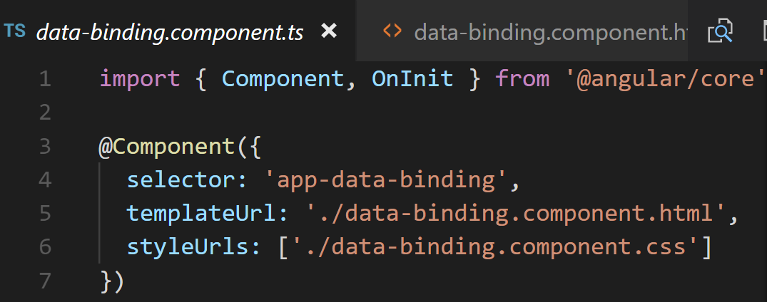
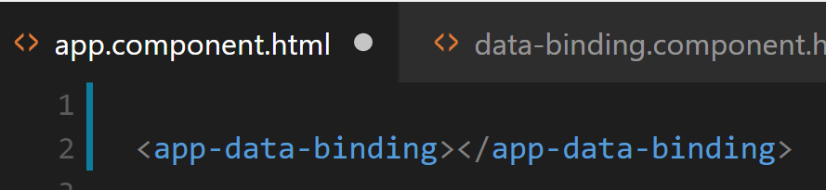
Data Binding
Notes:
Excluir oq tem no html app-componente
- Fazer outro html no html do data-binding

Slide 97
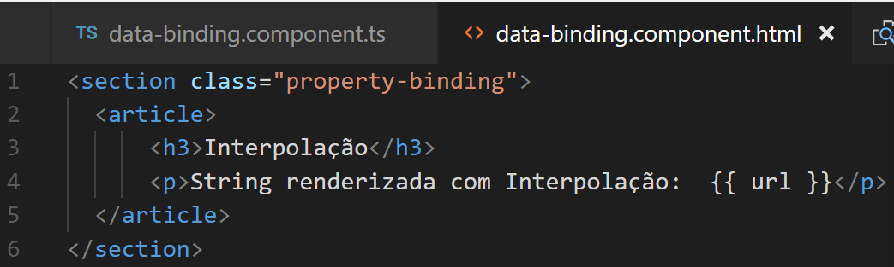
Data Binding
Notes:
- Vamos fazer a interpolação que conhecemos

Slide 98
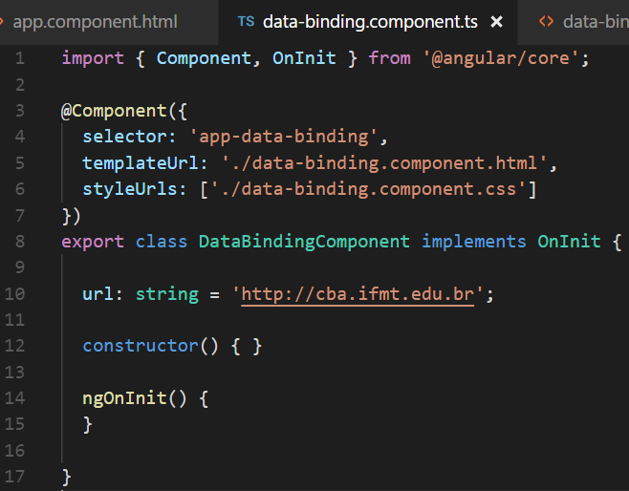
Data Binding

Slide 99
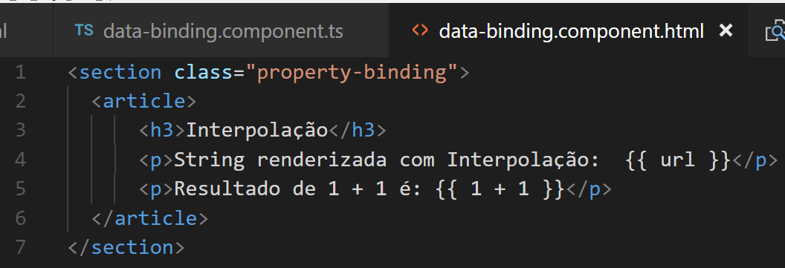
Data Binding
Notes:
- Mas ela pode ser utilizada para mais coisas além de ter a saída da variável
- Podemos colocar expressões matemáticas, com números e chamadas de funções

Slide 100
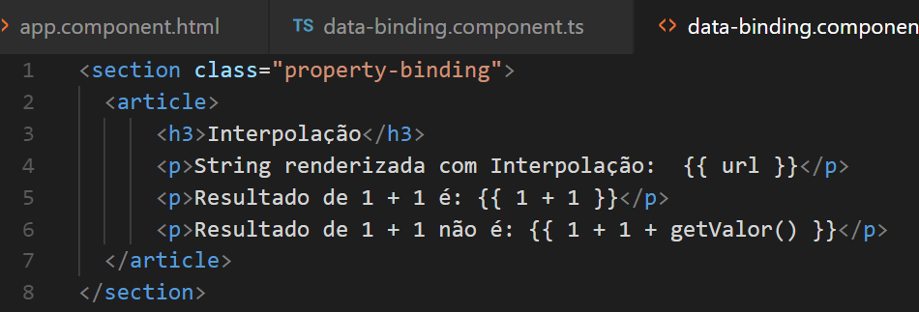
Data Binding

Slide 101
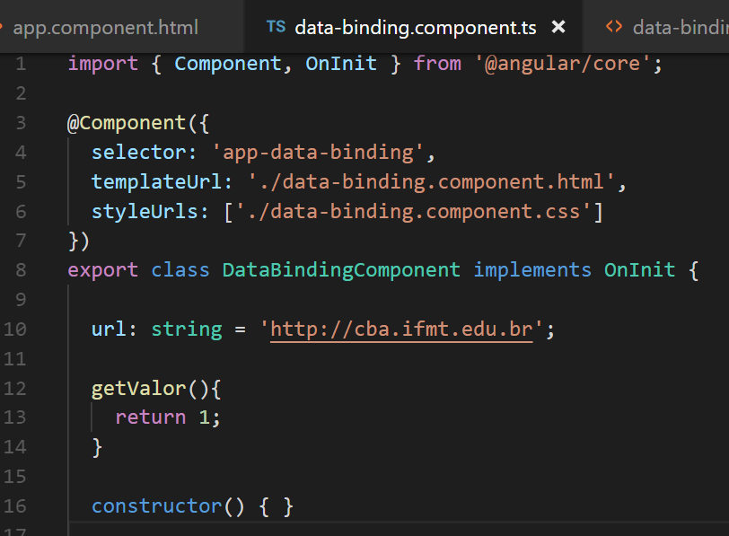
Data Binding

Slide 102
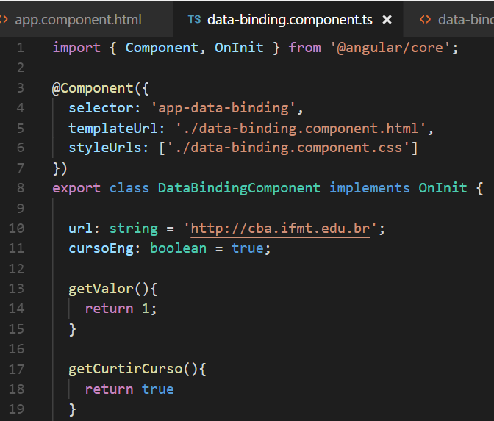
Data Binding
Notes:
- Podemos chamar expressões booleanas

Slide 103
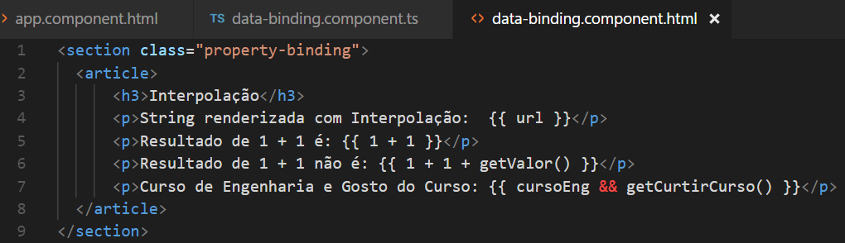
Data Binding

Slide 104
Data Binding
http://lorempixel.com/400/200/nature/
Notes:
Para a próxima parte copiar esse link

Slide 105
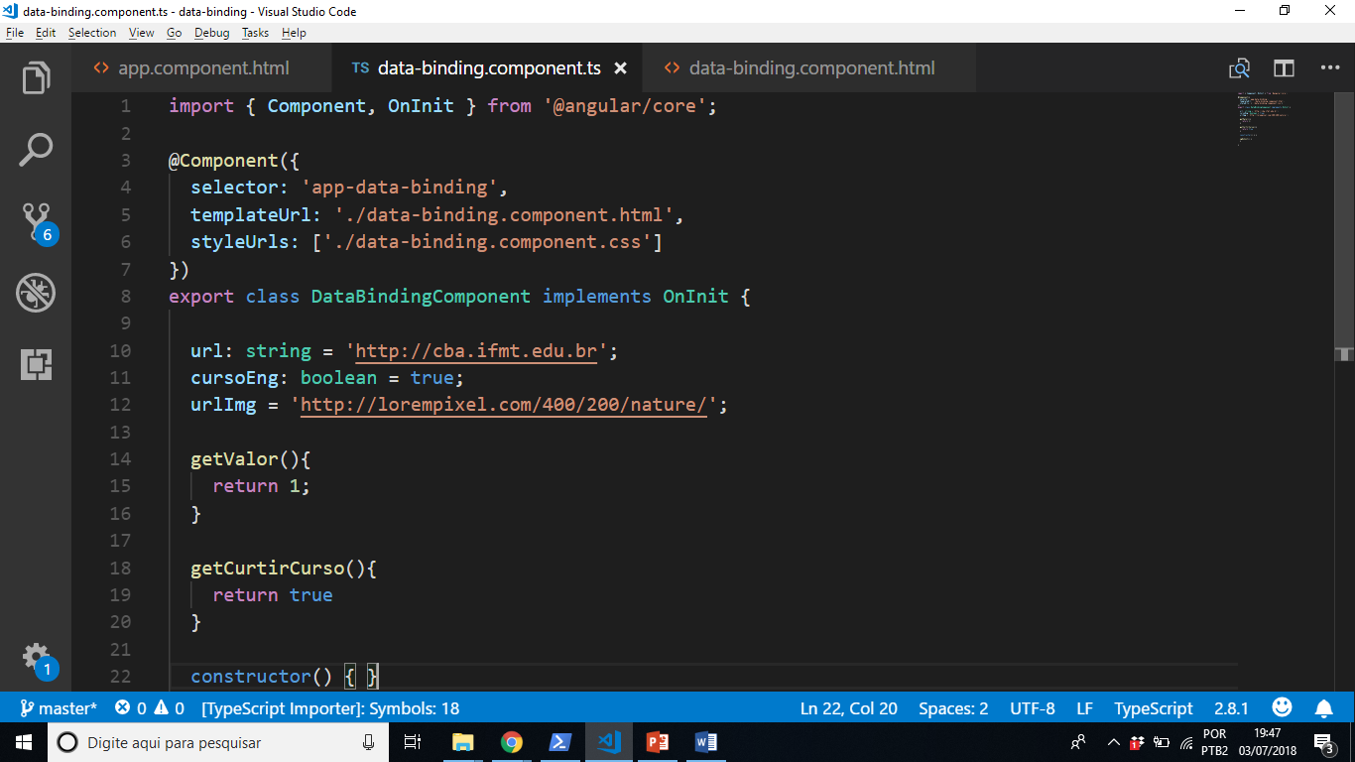
Data Binding
Notes:
Colocamos o link em uma variável

Slide 106
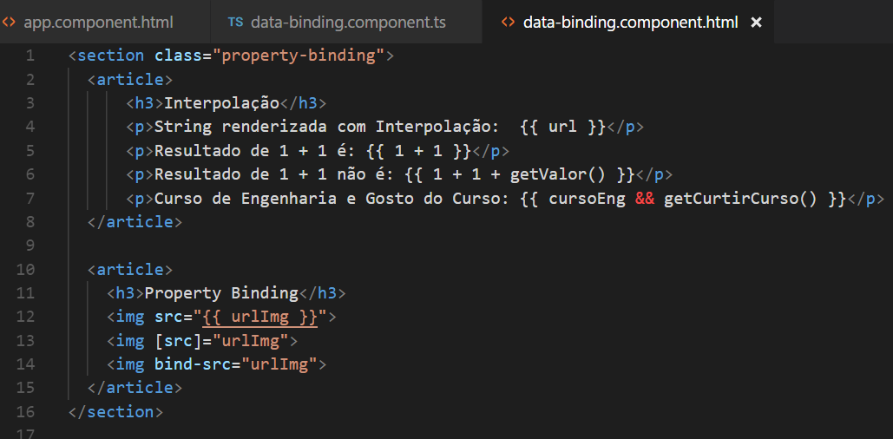
Data Binding
Notes:
É o valor do componente para o template, usa-se colchetes no nome da propriedade, formato padrão é bind-propriedade
A diferença é que na interpolação não temos uma propriedade, mas pode usar a interpolação mesmo assim, por escolha própria
- Os colchetes sao apenas um syntax sugar, ou seja, uma forma mais amigável para o desenvolvedor. O Angular faz por debaixo dos panos:

Slide 107
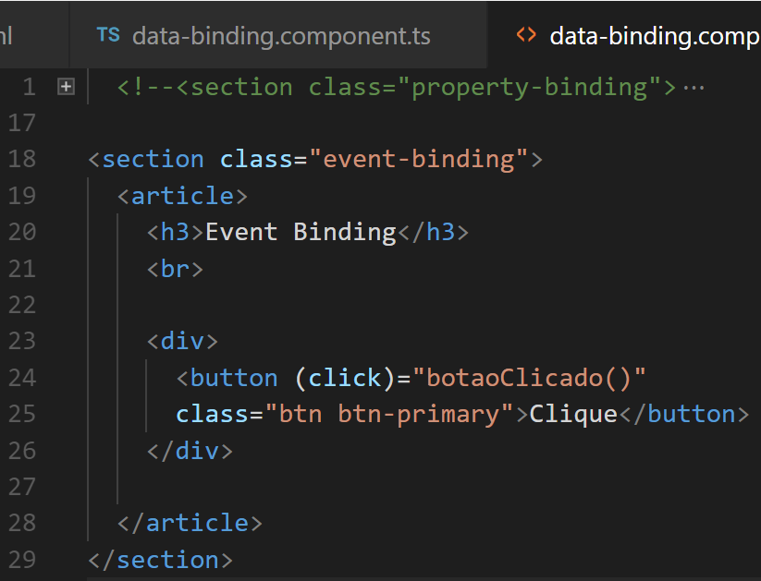
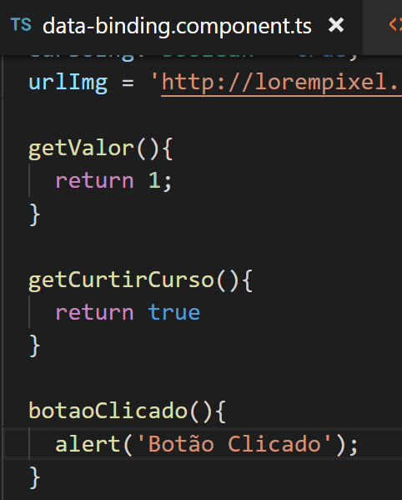
Data Binding
Notes:
- No Angular podemos escutar qualquer evento que venha da nossa página
- Criamos um botão que tem um evento chamado click
- Colocamos os parênteses para dizer para o angular que queremos escutar o evento
- Dentro das aspas dupla chamamos o método

Slide 108
Data Binding

Slide 109
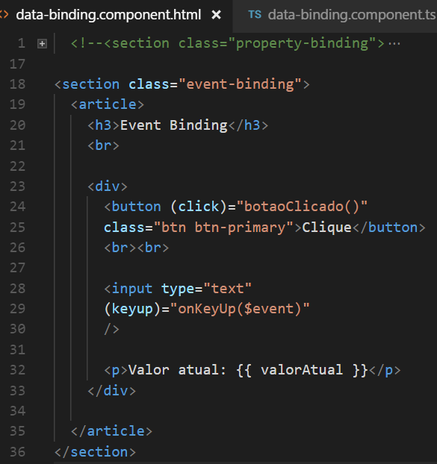
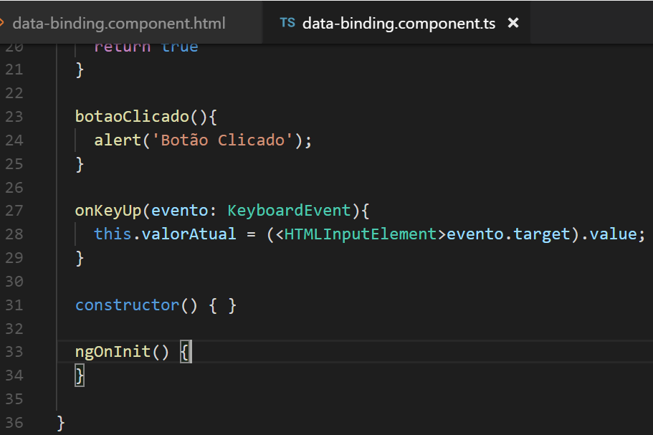
Data Binding
Notes:
- Depois fazemos uma input que tem o método keyup que toda vez que digitamos uma tecla ele escuta
- E se quisermos pegar o valor escutado pelo keyup? No Angular podemos escutar os eventos para os métodos.
- Mostramos no template com interpolação.

Slide 110
Data Binding

Slide 111
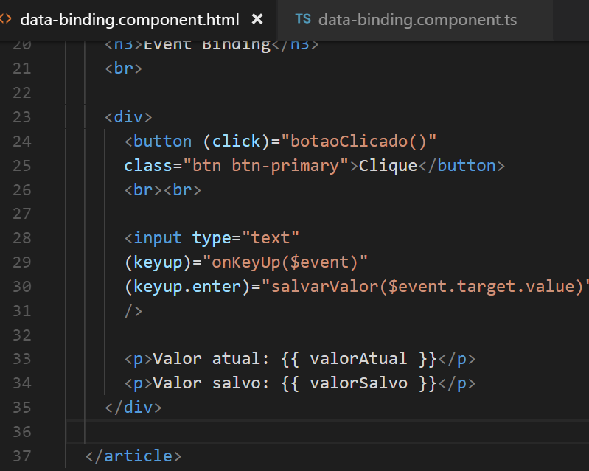
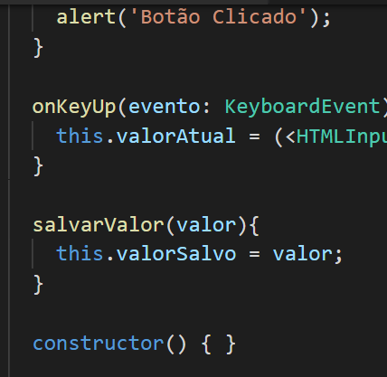
Data Binding
Notes:
- Para Salvar o valor, usamos keyup.enter que salva quando pressionamos enter obviamente
- Agora existe outra maneira de mandar o valor sem ser escutar o evento, podemos pegar o event.target.value que já conhecemos

Slide 112

Data Binding
Notes:
Ao invés de usar o .target declaramos um ID

Slide 113
Data Binding
{ COMPONENT }
< TEMPLATE >
{{ valor }}
[propriedade] = “valor”
(evento) = “handler”
[(ngModel)]=”propriedade”
Notes:
- Já aprendemos:
- Usar interpolação
- Associação de propriedades no template
- E como escutar eventos no template e executar uma lógica no componente
- Vimos apenas a conversa unidirecional
- No Two-way data binding é bidirecional
- Valor do Template para o Componente e vice-versa
- Usa-se binding de eventos+propriedades

Slide 114


Data Binding
Notes:
- Criar variável nome
- Utilizando binding de propriedades usamos colchetes para setar o valor da input
- Dessa forma o componente manda o texto para o template, mas quando tentamos atualizar esse valor, nada acontece.
- Então precisamos fazer a comunicação do template para o componente, utilizando o event-binding

Slide 115

Data Binding
Notes:
- O envento input escuta toda vez que o input for atualizado
Portanto, aqui temos uma associação de propriedade e uma associação de evento
- Mas normalmente usamos o two-way em formulários, e isso seria muito trabalhoso

Slide 116

Data Binding
Notes:
Para a próxima parte já vamos importar um módulo de formulário

Slide 117

Data Binding
Notes:
O Angular tem uma propriedade chamada ngModel, o que é
- Usando o two-way data binding do ngModel colocamos apenas [()]
- Nela passamos a variavel
- Existem outras formas de fazer que não trataremos
- Para lembrar do que usar:
- Sintaxe banana na caixa
- O que o angular faz: bindon-ngModel

Slide 118


Data Binding
Notes:
- Nada mais é do que a representação de uma entidade, e ela pode ser um campo simples ou um objeto.
- Exemplo de objeto

Slide 119


Data Binding
Notes:
- Emitir eventos customizados, ou seja, quando o usuário clicar o componente pai chama a lógica necessária
- Criamos o contador, a propriedade readonly não deixa o usuário editar o campo
- Vamos usar o event-binding e o property-binding

Slide 120

Obrigada!
Gabriela Gomes dos Santos
gabi.gsantos@hotmail.com
http://github.com/GabrielaGSantos
Agradecimento:

